Slide 1
Xem bản đồ ở chế độ 3D
Bài 4
Notes:
Updated July 19, 2019
Updated entire slide deck to 16x9 format

Slide 2
Các chủ đề được đề cập
Khả năng của 3D trong ArcGIS API for JavaScript
Hiển thị dữ liệu 3D trong SceneView
Điều hướng một SceneView
Áp dụng cài đặt môi trường cho SceneView

Slide 3
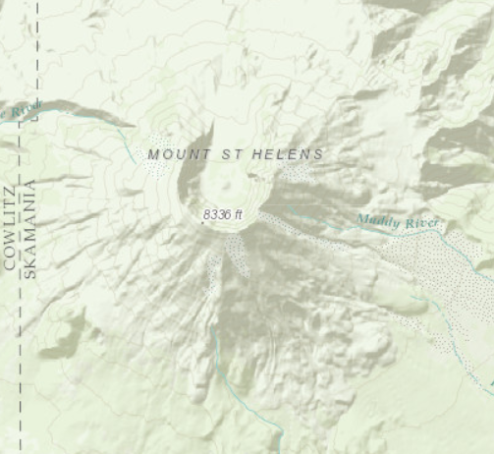
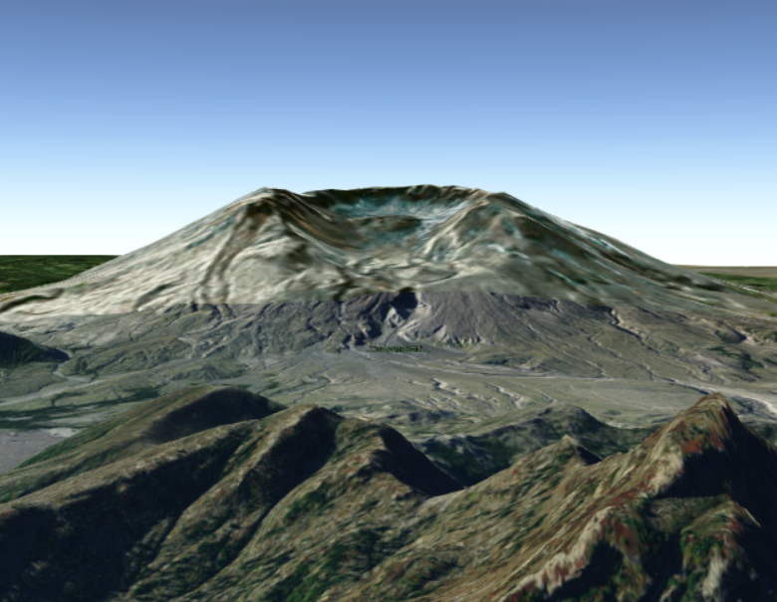
Các trường hợp sử dụng cảnh
Công việc của bạn có thể được thuận lợi như nào khi sử dụng dữ liệu 3D?
Bạn định sử dụng dữ liệu 3D như thế nào?
?

Slide 4
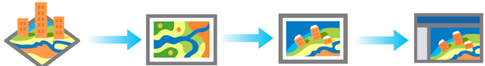
Triển khai một SceneLayer
SceneLayer
Map
SceneView
Web app

Slide 5
Điều hướng một SceneView
zoom
center
scale
extent
goTo()

Slide 6
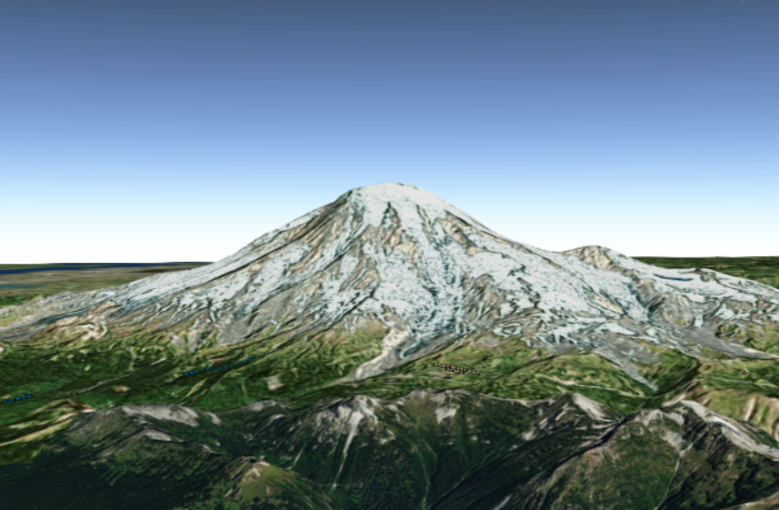
Điều hướng một SceneView
Camera
heading: 95
position: [ -122, 38, 50000 ]

Slide 7
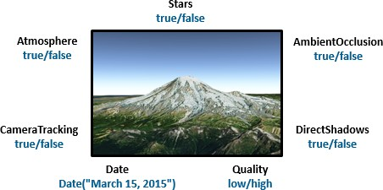
Áp dụng cài đặt môi trường

Slide 8
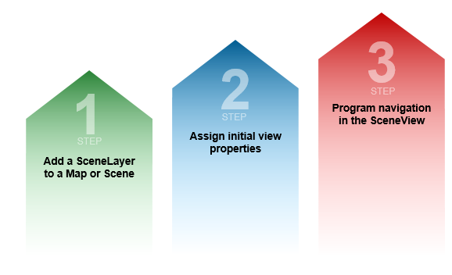
Triển khai một SceneView
Thêm một SceneView vào ứng dụng web
Hiển thị dữ liệu 3D bằng SceneLayer
Cài đặt môi trường
Điều khiển điều hướng chương trình trong SceneView

Slide 9
Xác định các hệ tọa độ được hỗ trợ
Portal
ArcGIS
WGS / Web Mercator
Bất kỳ hệ tọa độ dự phòng nào

